Slide 1
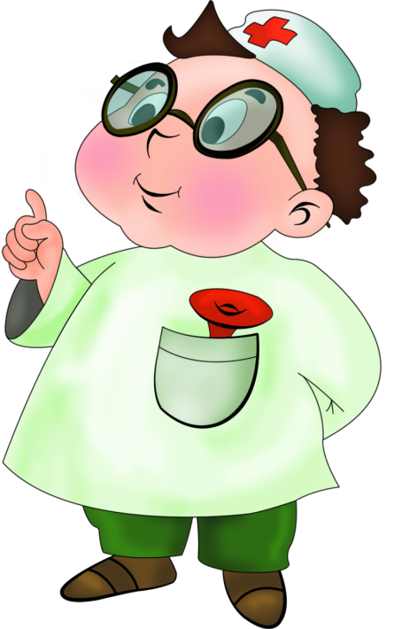
Мир вокруг нас
Растения-лекари

Slide 2
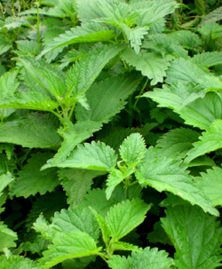
Крапива
Notes:
сли говорить о лечебных свойствах этого уникального лекарственного растения, то, наверное, будет проще перечислить те заболевания, в которых она не поможет. В медицине народа крапива применение получила, как противосудорожное, ранозаживляющее, отхаркивающее, мочегонное, слабительное, витаминное и общеукрепляющее.
В состав крапивы и ее свойств входит масса полезных кислот и веществ, благодаря которым она увеличивает сопротивляемость организма различным бактериям, вредным воздействиям радиации, токсинам, обеспечивает защиту организма от кислородной недостаточности, а также укрепляет иммунитет. Улучшается обмен веществ, стимулируется образование инсулина, повышается тонус кишечника, матки, сердечнососудистой и дыхательной систем.
Она помогает при различного рода кровотечениях, анемии, бронхиальной астме,геморрое, болезнях мочевого пузыря, печени и желчных путей, почечнокаменной ижелчекаменной болезни, заболеваниях сердца, атеросклерозе, туберкулезе, бронхитах, запорах, аллергиях, отеках. Наружно - для укрепления волос, при кровотечениях, ранах, кожных заболеваниях.

Slide 3
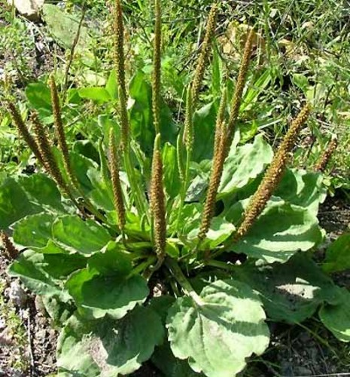

Подорожник
Notes:
Растение подорожника служит отличным целебным и лекарственным средством для человека. Он прекрасно снимает воспаление, служит антисептиком, заживляет и затягивает раны, положительно влияет на секреторную функцию желудка, снимает боль, а также является отхаркивающим и кровоочистительным средством. Его используют как мощное обезболивающее, противовоспалительное и антисептическое средство. При помощи настоя из листьев подорожника можно избавиться не только от обыкновенного кашля или респираторного заболевания, но и от таких серьёзных заболеваний как:туберкулёз лёгких, плеврит, катар верхних дыхательных путей, бронхиальной астмы и коклюше.

Slide 4
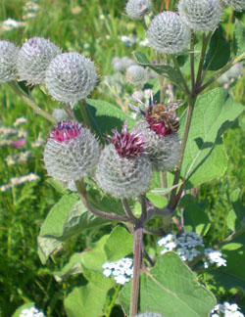
Лопух (репейник)

Slide 5
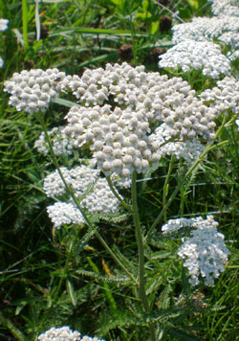
Тысячелистник

Slide 6
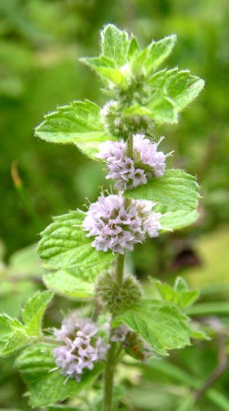
Мята
Notes:
Для внутреннего применения используют ромашковый чай, нормализирующий работу желудка и желчного пузыря. Кроме того, чай из ромашки очищает слизистую оболочку и снимает хронические воспаления, поэтому он показан при инфекциях ротовой полости и верхних дыхательных путей. Чай пьют три раза в день перед пищей, без сахара. Если вы хотите снять воспаления слизистой оболочки горла, полощите его ромашковым настоем. Можно также подмываться отваром. Процедура помогает снимать воспаление и раздражение наружных половых органов.
Неплохо также принимать ромашковые ванны. Они эффективны при ринитах, острых и хронических заболеваниях слизистой оболочки носа и носоглотки. Ромашковые ванны оказывают позитивное действие на организм в целом, кроме этого лечение не сложно в принципе. И результат – гарантирован. Но помните, что ключ к выздоровлению – это пропаривание тела. Лечебное действие ромашки намного целительней при ваннах, чем при полосканиях.
Интересна ромашка и как косметическое средство. Известно с давних времен, что волосы, ополоснутые ромашковым отваром, приобретают красивый золотистый оттенок. А кто умывается крепким отваром ромашки – у того кожа делается нежной и бархатистой.

Slide 7
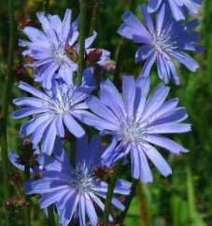
Цикорий

Slide 8
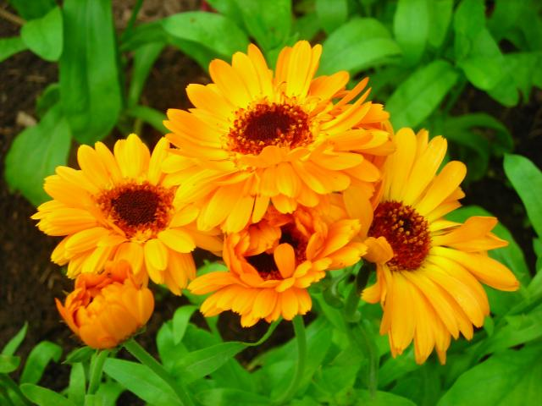
Календула
Notes:
Лекарственные свойства календулы. Растение обладает сильно выраженными бактерицидными свойствами в отношении некоторых возбудителей, особенно стафилококков и стрептококков. Из календулы готовят настойки и мази. Препараты из цветочных корзинок применяют наружно для лечения ожогов, длительно не заживающих ран и свищей, для полоскания полости рта и горла при стоматите и ангине. Календулу рекомендуют при сердечных заболеваниях, сопровождающихся нарушением ритма, заболеваниях печени и желчных путей, язвенной болезни желудка и двенадцатиперстной кишки, гастрите, гипертонии, в климактерический период.

Slide 9
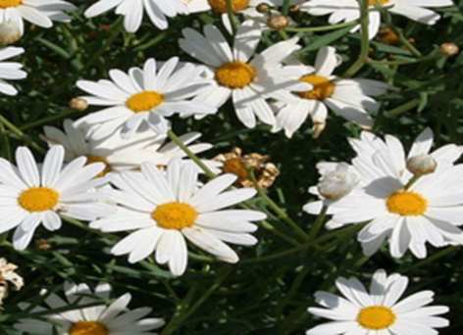
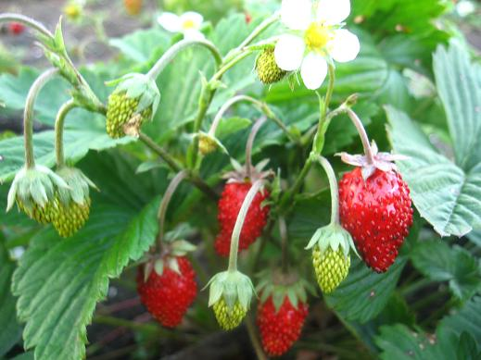
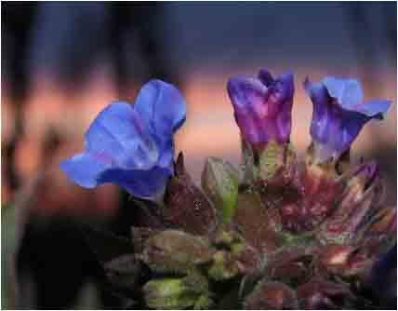
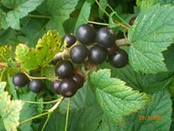
Notes:
Лечебные свойства клевера помогут укрепить иммунную систему. Клевер очищает печень от токсинов. Лечение клевером при гипертонии и головной боли. Лечебные свойства клевера помогают справиться с простудными заболеваниями.

Slide 10
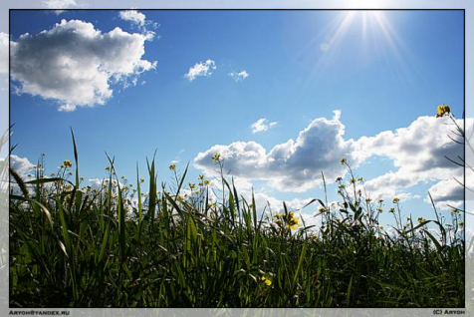
Заготовка трав
Лекарственные растения собирают в солнечную сухую погоду.

Slide 11
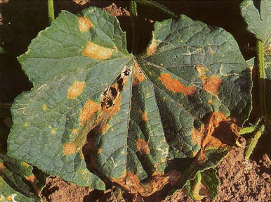
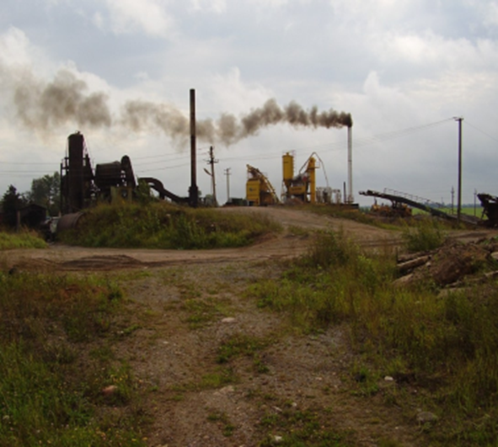

Slide 12
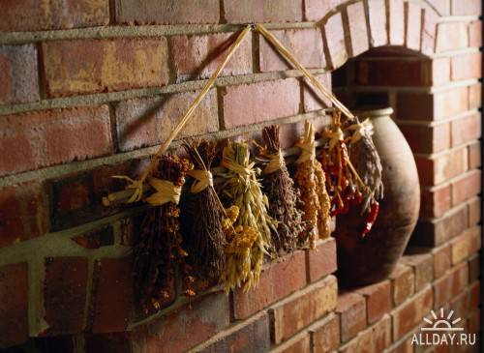
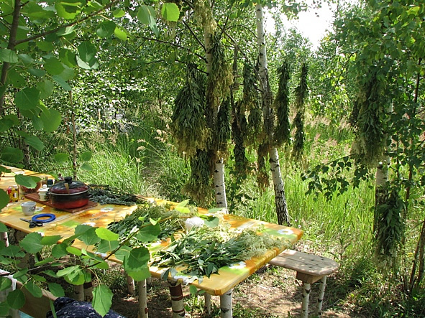
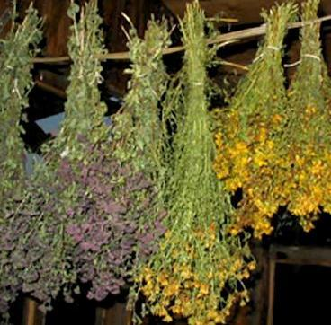

Slide 13
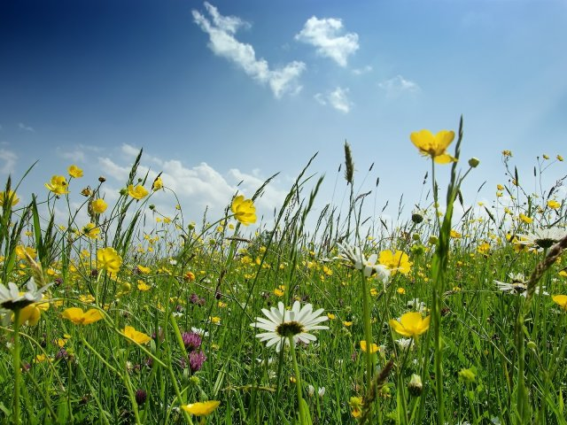


Slide 14
ВИКТОРИНА
Это лекарственное растение растет у дорог, его листья заживляют раны.
Подорожник.
Отвар из листьев этого обжигающего растения останавливает кровотечение.
Крапива.
Это растение в народе называют «солдатской травой».
Тысячелистник.
Самый известный заменитель кофе.
Цикорий.
С этим растением каждый день встречается тот, кто любит чистить зубы. Оно придает приятный запах и свежесть зубной пасте.
Мята.

Slide 15
Наступили дни целебных трав –
Мяты, иван-чая, зверобоя.
Их в пучки душистые собрав,
Из лесов несу цветы с собою.
Всё целебно: лес, луга, поля,
Подорожник, заросли тимьяна,
Щедрая прекрасная земля,
Словно лекарь, нам врачует раны!

Slide 16
